Slide 1
GEOGRAFICKÁ KARTOGRAFIE
PODZIM 2018
Dajana SNOPKOVÁ, 423348
Vendula SVOBODOVÁ, 394544
Marian ŠVIK, 408496

Slide 2
“Novinky”
Semestrálne cviko - skupiny po 5
citácie - striktne sa držať dokumentu v ISu - https://is.muni.cz/auth/el/1431/podzim2018/Z2062c/um/Bibliograficke_citace.pdf

Slide 3
Mapové portály
…”webové stránky, které slouží jako hlavní brána k Internetu; centrální přístupové místo k (mapovým) informacím.“ (KŮSOVÁ, 2015)
...”server, na kterém jsou pod jednotlivými odkazy umístěny elektronické mapy - tedy internetový portál, věnovaný mapám. Z technického hlediska je nejobvyklejší tzv. třívrstvá architektura, tzn., že celá aplikace se obvykle skládá ze tří částí: mapového serveru, webového serveru a rozhraní pro správu dat.“ (NÉTEK, 2008)
Zároveň platí: nejedná se o webové stránky s vloženým odkazem na mapu nebo jejím jednoduchým rámcem

Slide 4
Příklady mapových portálů
Google Maps
http://maps.google.com/
Bing Maps
http://www.bing.com/maps/
OpenStreetMaps
http://www.openstreetmap.org/
Mapy.cz
https://mapy.cz/
ČÚZK
http://geoportal.cuzk.cz/geoprohlizec/ … a další

Slide 5
Zadání cvičení – část 1
Zhodnoťte mapové portály Google Maps, Mapy.cz a OpenStreetMap na základě následujících kritérií:
dostupné mapy (základní, ortofoto, …)
legendy k dostupným mapám
měřítková omezení jednotlivých map
nadstavbové prvky (plánování tras, měření vzdáleností, určování souřadnic, …)
nezahrnuje základní kompoziční prvky mapy (Název, Legenda, Měřítko, Tiráž)
vlastní vizuální zhodnocení
V závěru uvedené mapové portály porovnejte mezi sebou a uveďte příklad vhodného využití každého z nich
POZOR! na zobrazení v různých internetových prohlížečích – vyzkoušet různé varianty (Chrome, Firefox, Opera…)

Slide 6
Zadání cvičení – část 1
Poznámky:
mezi samostatné mapy nepatří spustitelné tematické doplňky do podkladových map – náleží mezi nadstavbové prvky
dostupnost legendy se může lišit a vyžadovat vyšší interaktivitu a hledání významu prvků (klasická legenda vs legenda „na kliknutí“)
může se lišit i úplnost legendy
měřítková omezení se mohou lišit pro jednotlivé druhy map, i území
nadstavbové prvky často vyžadují vyšší interaktivitu mezi mapou a uživatelem (tlačítka myši)
některé portály rozšiřují svoje možnosti při přihlášení uživatele ke svému účtu

Slide 7
Měřítka
elektronické vs. konvenční (papírové) mapy

Slide 8
Zadání cvičení – část 2
S využitím aplikace Moje mapy vytvořte vlastní mapu na portálu Google Maps, která bude obsahovat:
Body (min. 10)
Linie (min. 5)
Plochy (min. 1)
Fotky (min. 1 u každé vrstvy)
… další dle vlastního uvážení
Organizace jevů do mapových vrstev
Nutné si zvolit téma = název mapy (téma, místo, rok)

Slide 9
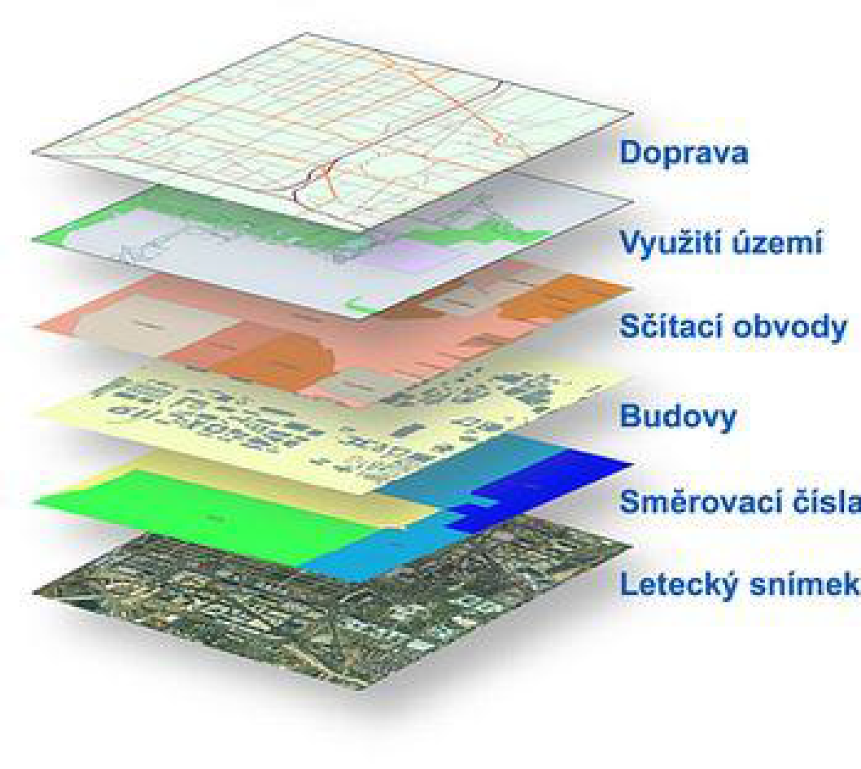
Organizace dat v GIS
Vrstvy:
geografická data v GIS jsou seskládána do vrstev, tyto vrstvy se nazývají témata, např. dálnice, železnice, vodní plochy, parky, města apod. Soubor vrstev tvoří souhrn informací o určitém místě.
každá vrstva dat nese informaci o poloze objektů v území, můžeme tak jednotlivé vrstvy překrývat
GIS tak shromažďuje informace o Zemi jako soubor tematických vrstev, které jsou spojeny v jeden celek.
vektorová vrstva (body x linie x plochy)
rastrová vrstva

Slide 10
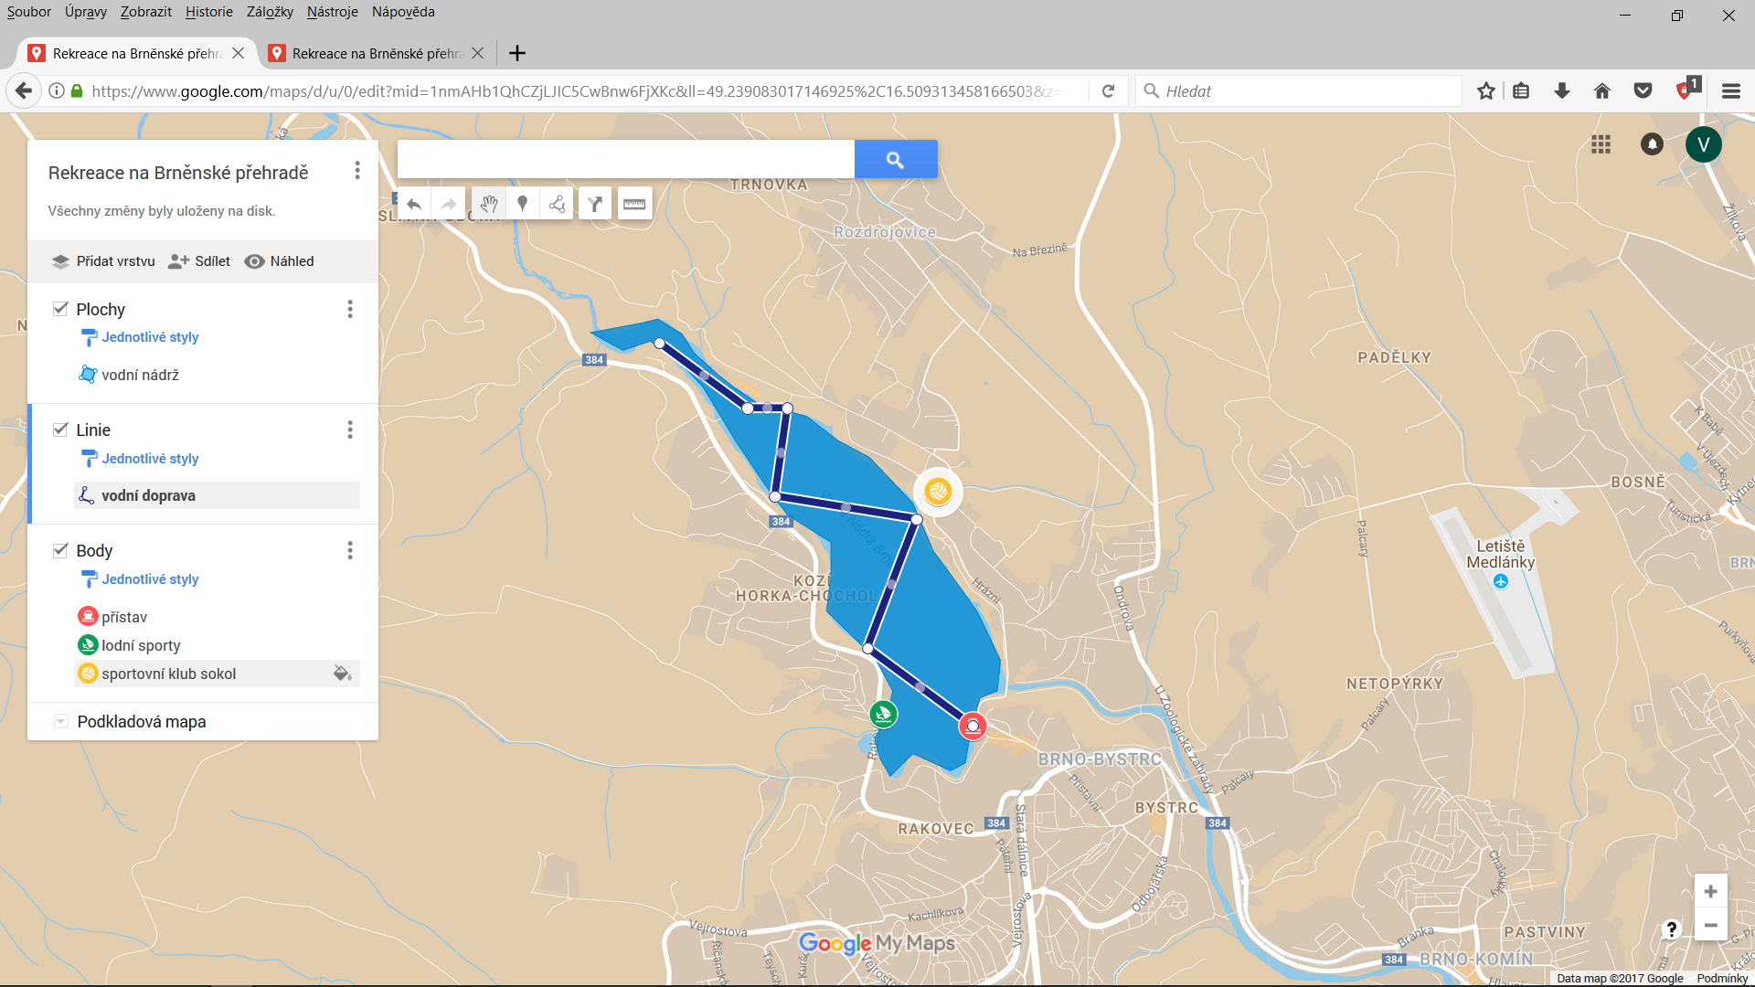
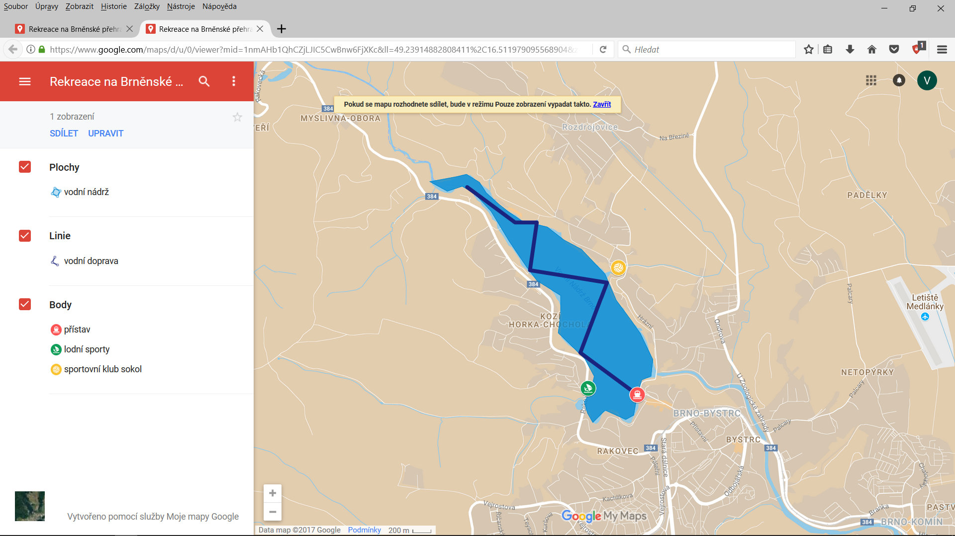
Tvorba vlastní mapy

Slide 11
Google Maps – Moje mapy
https://support.google.com/maps/answer/3045850?hl=cs&ref_topic=309 3585&vid=1-635801806624644887-914980990
Vlastní náhled na sdílenou mapu
Položka pro sdílení mapy
Vytváření vybraných vrstev

Slide 12
Sdílení mapy v protokolu

Slide 13
Vypracování cvičení
Protokol se všemi náležitostmi - viz. vzor v ISu
1. část – v Závěru popis a porovnání jednotlivých portálů
2. část – www odkaz uvedený v protokolu + popis výběru a zpracování prvků v části Vypracování; komentář v Závěru
Termín odevzdání: dva týdny, max. 10 bodů

Slide 14
Zdroje
KŮSOVÁ, Veronika (2015): Webový mapový portál města Brna. Magisterská práce. Masarykova univerzita, Brno, 101 s.
NÉTEK, Rostislav (2008): Frekvence využívání mapových metod na mapových portálech. Bakalářská práce. Univerzita Palackého v Olomouci, Olomouc, 59 s.

